Slide 1


Fundo Único de Previdência Social do Estado do Rio de Janeiro
Rioprevidência
66º CONAPREV
Os outros poderes e a implantação da unidade gestora única do RPPS

Slide 2
Breve Histórico da Previdência do Rio de Janeiro
Criação do Montepio dos Empregados Municipais – MEM
Criação do Instituto de Previdência Social – IPS, para os seus funcionários
Criação do Instituto de Previdência do Estado da Guanabara - IPEG e extinção do MEM
1891
1952
1962
Criação do Instituto de Previdência do Estado do Rio de Janeiro – IPERJ e extinção do IPEG e do IPS/RJ.
Criação do Rioprevidência tornando-se a unidade gestora de previdência do Estado.
Unificação do Regime Jurídico Único com competência para habilitação, administração e pagamentos dos benefícios previdenciários e extinção IPERJ.
1975
1999
2008
Criação da Previdência Complementar do Estado do Rio de Janeiro – RJPrev e Segregação de Massas.
O Rioprevidência assume a centralização de aposentadoria dos órgãos do Poder Executivo.
2013
2018/2019

Slide 3

Centralização das Concessões de Aposentadorias
Processo Digital

Slide 4



Servidor solicita a Aposentadoria no seu próprio RH
Servidor agenda no Rioprevidência sua Aposentadoria
RH verifica a vida funcional do Servidor Ativo e sana possíveis inconsistências
RH recebe a aprovação do requerimento e avisa ao Servidor
RH encaminha para o Rioprevidência o requerimento do Servidor
Rioprevidência homologa a documentação do servidor

Slide 5



Servidor opta pela regra de aposentadoria
Processo de Aposentadoria Digital gerado
Publicação do Ato de Aposentadoria e envio da informação ao TCE
Controle dos Processos Registrados para encaminhamento ao COMPREV

Slide 6

Histórico
Controle da Gestão da Centralização das Concessões de Benefícios
BI (Business Intelligence)

Slide 7
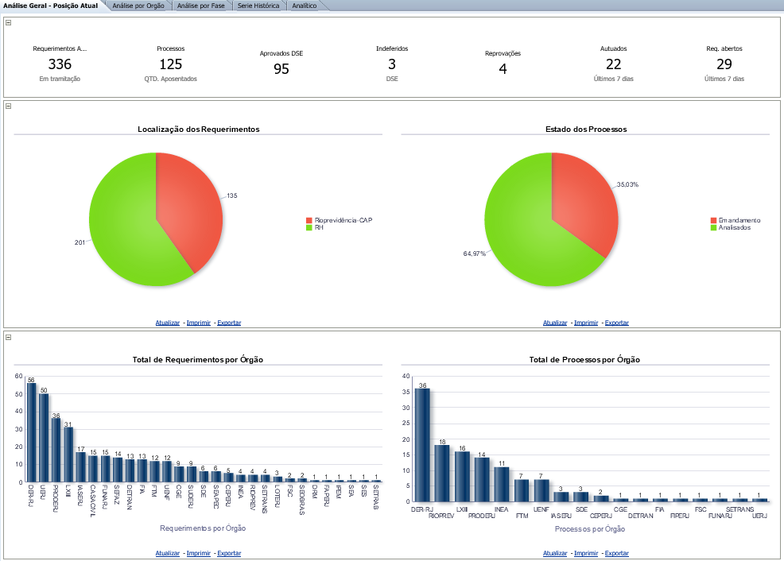
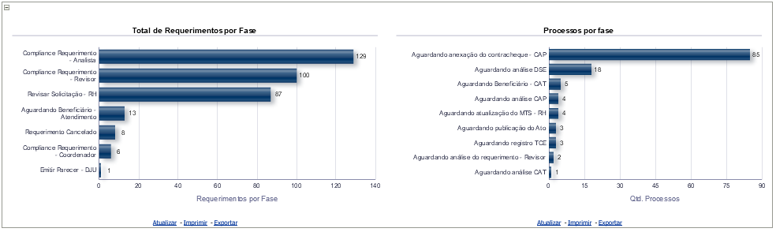

Slide 8
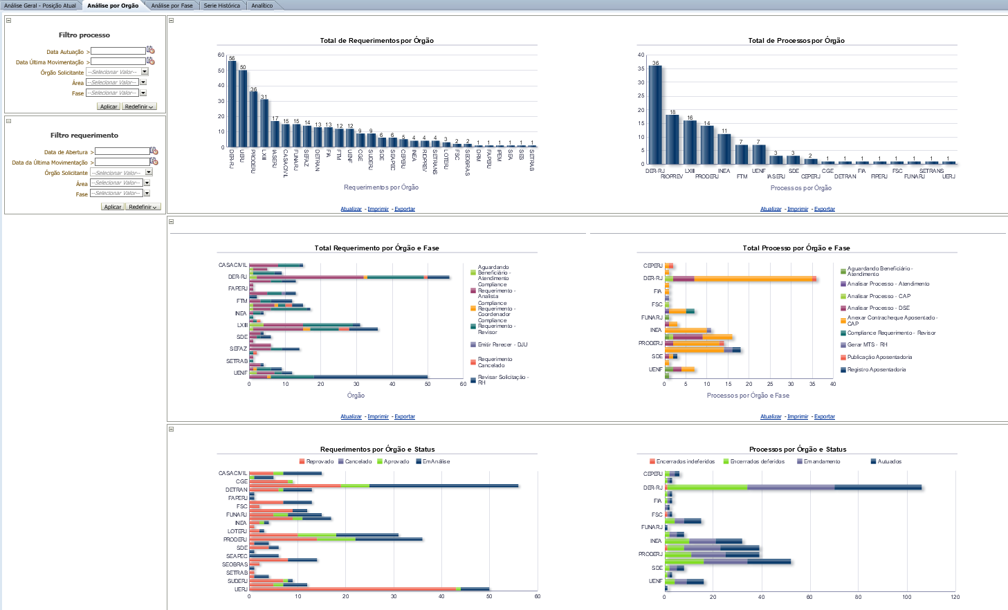

Slide 9
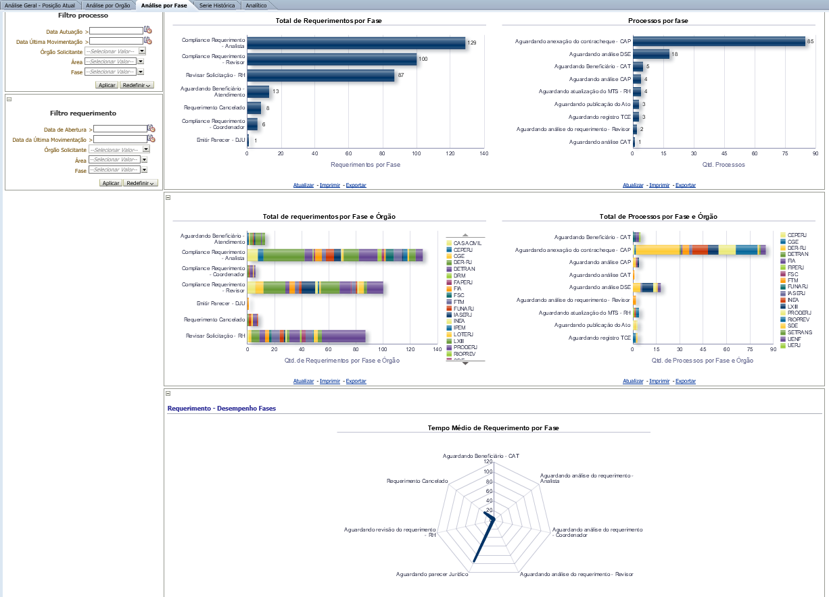

Slide 10
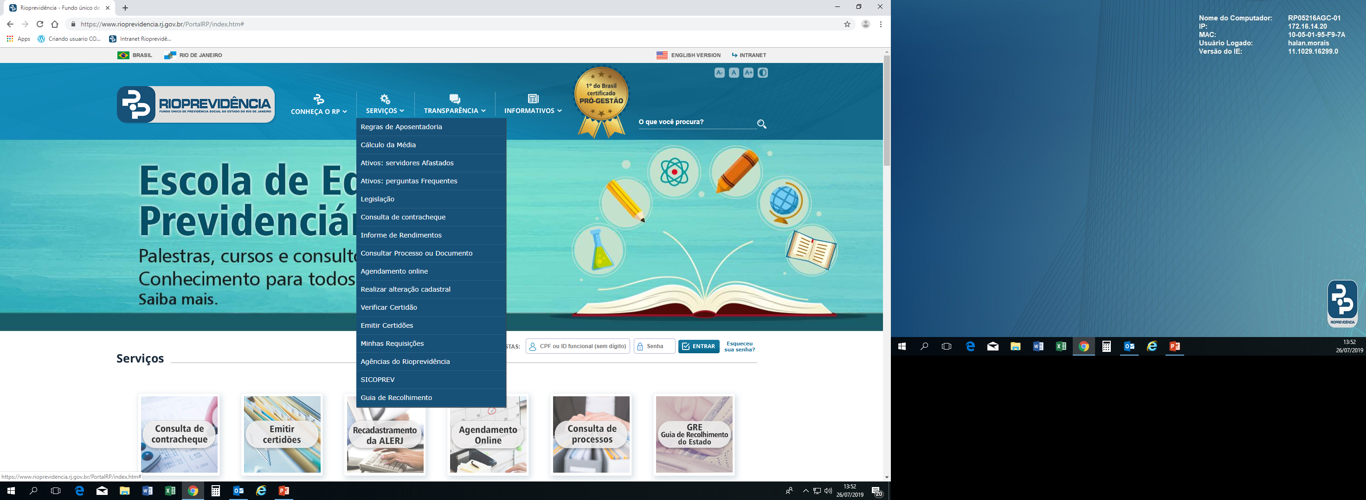
Quem somos

Slide 11
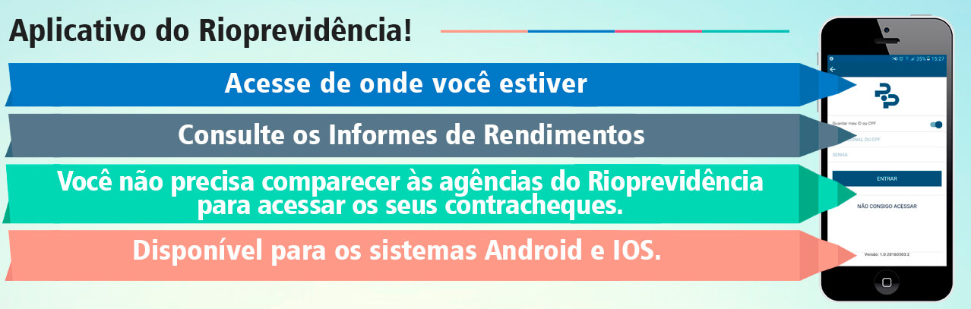
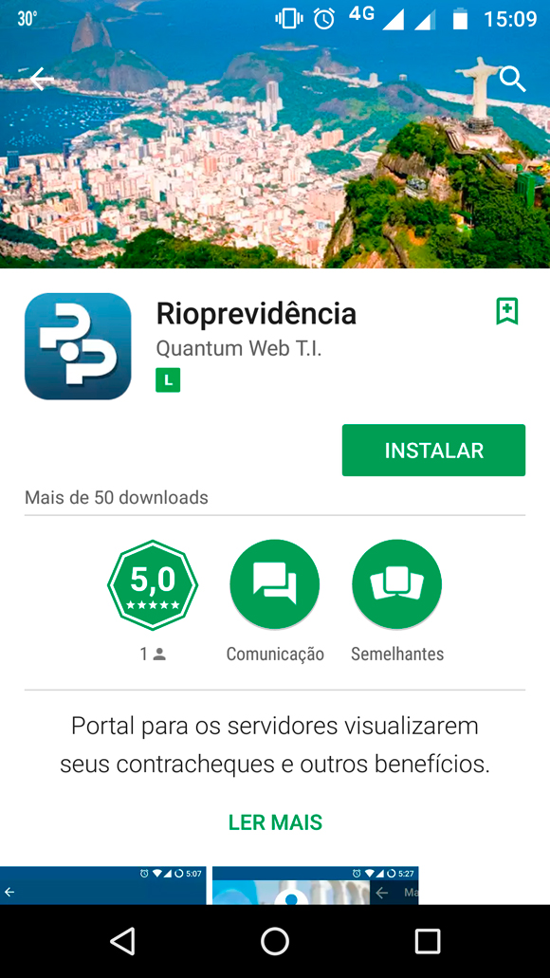
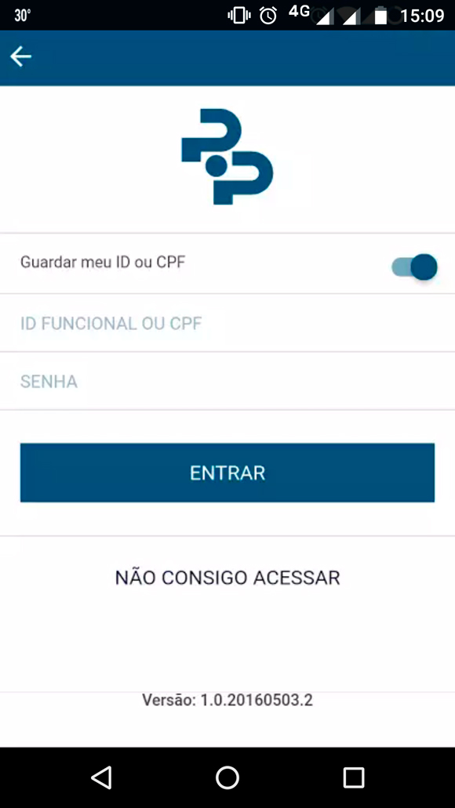
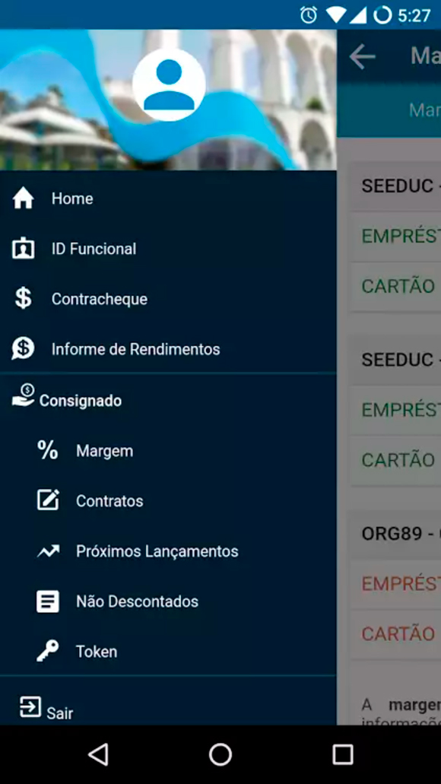

Slide 12

Implantação da
Unidade Gestora Única
Histórico
Dificuldades
Abertura dos dados pelos Poderes;
Sistema unificado e parametrizado (diversas regras e rubricas);
Necessidade de redimensionamento dos canais de atendimentos;
Treinamento dos colaboradores (rotatividade);
Infraestrutura dos RHs (computador, scanners, token).
Oportunidades
Maior integração com os RHs;
Auditoria já na concessão do benefício;
Parametrização sistêmica com menor margem de mudança de entendimento por gestor de folha;
Centralização na entrada de informações na manutenção de benefícios;
Integração direta com TCE e COMPREV.

Slide 13
Implantação da Unidade Gestora Única
Como Estamos?
Histórico
 | Pensão | Aposentadoria
Concessão/Habilitação Poder Executivo | 100% | 70%
Concessão/Habilitação Demais Poderes | 100% | Após o término da implantação do Executivo
Manutenção Benefícios | 100% | Aposentadoria Concedidas pelo Rioprevidência
Auditoria | 100% | 100%
Processo Digital - PD | Novas concessões | Novas concessões
Integração PD com TCE | Em Homologação | Em Homologação
Integração PD com COMPREV | Em desenvolvimento | Em desenvolvimento

Slide 14
Implantação da Unidade Gestora Única
Próximos Passos...
Histórico
Término da centralização das aposentadorias do Poder Executivo;
Início da parametrização para concessão dos demais Poderes;
Utilização do Sistema Eletrônico de Informações - SEI para recepção prévia dos documentos para habilitação de pensões, otimizando o tempo nas agências do Rioprevidência;
Acompanhamento do deferimento da documentação para agendamento de atendimento nas agências;
Ampliação de serviços no site do Rioprevidência e no aplicativo mobile;
Término da integração do processo digital com o TCE e o COMPREV.

Slide 15
Rioprevidência

